Slide 1

MESLEKLER
VE SORUMLULUKLARI
İlknur Eryiğit 2011 DEM

Slide 2

doktor

Slide 3

polis

Slide 4
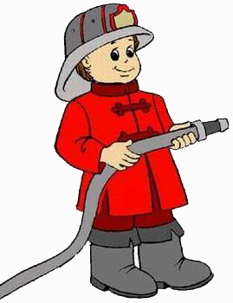
itfaiyeci

Slide 5

aşçı

Slide 6
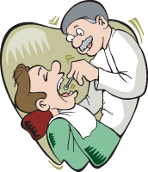
dişçi

Slide 7
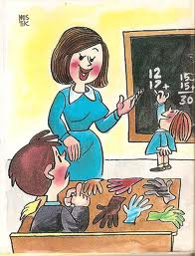
öğretmen

Slide 8

garson

Slide 9
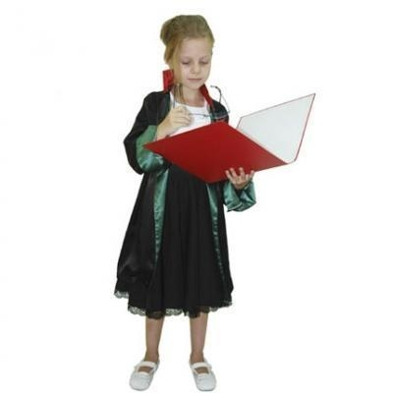
avukat

Slide 10
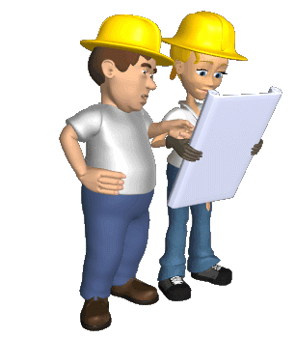
mühendis

Slide 11

hemşire

Slide 12
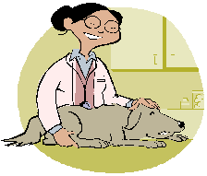
veteriner

Slide 13
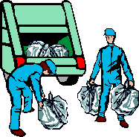
çöpçü

Slide 14
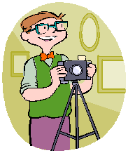
fotoğrafçı

Slide 15
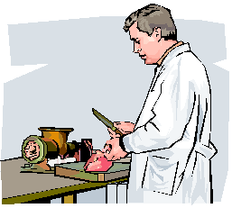
kasap

Slide 16
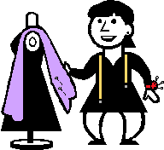
terzi

Slide 17
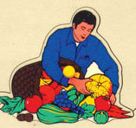
manav

Slide 18
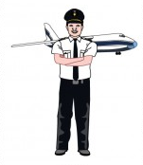
pilot

Slide 19

müzisyen

Slide 20

kuaför

Slide 21
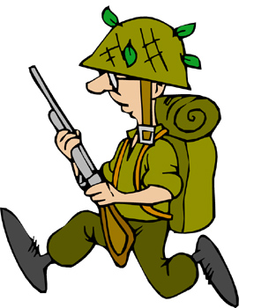
asker

Slide 22
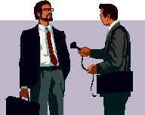
gazeteci

Slide 23
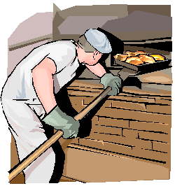
fırıncı

Slide 24

sekreter

Slide 25

ressam

